Slide 1

JAVA 팀 프로젝트 발표
Go Up The Tower
Team - SOB
문소희
이주혁
최용성

Slide 2
목차
캐릭터
클래스
다이어그램
시퀀스
다이어그램
개발 소개
게임 소개
&
UI

Slide 3
1. 게임 소개

Slide 4

1. 게임 소개
제목
Go Up The Tower
장르
전략 턴제형 전투 게임

Slide 5



1. 게임 소개
플랫폼
개발 언어
IntelliJ IDEA

Slide 6



1. 게임 소개 - 스토리
마왕이 공주를 납치했다!?
탑에 갇혀버린 공주,,, 그녀를 구하기 위해 나선 주인공
주인공은 탑으로 가서 여러 적들을 물리치고
공주를 구해내야 한다.

Slide 7
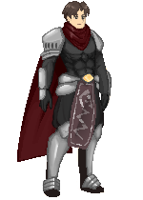


1.게임 소개 - 캐릭터
주인공
공주
마왕

Slide 8
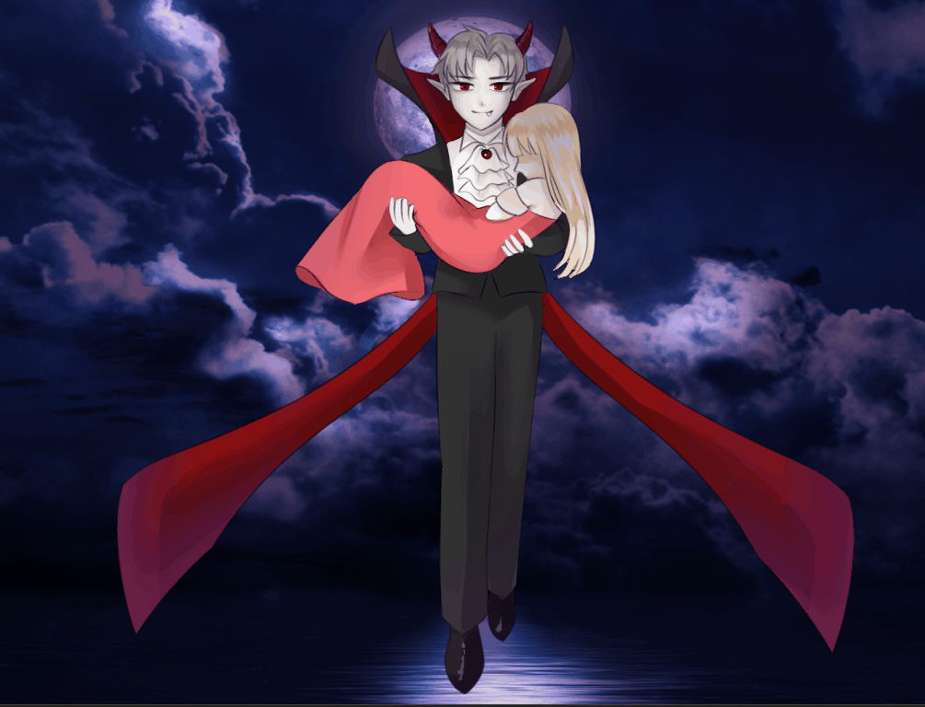
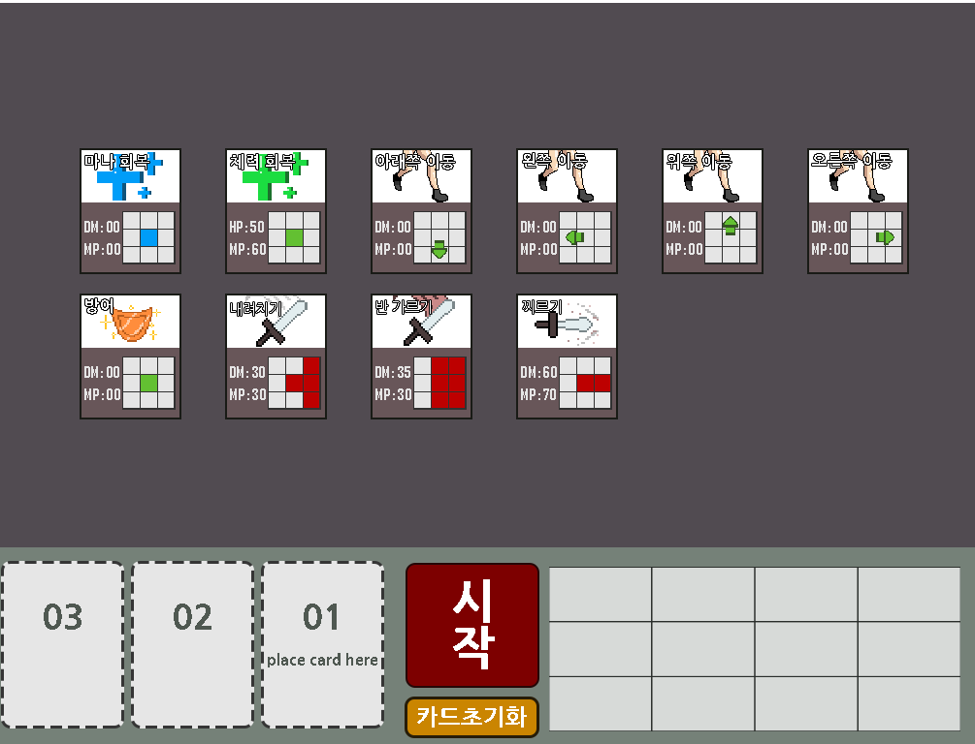
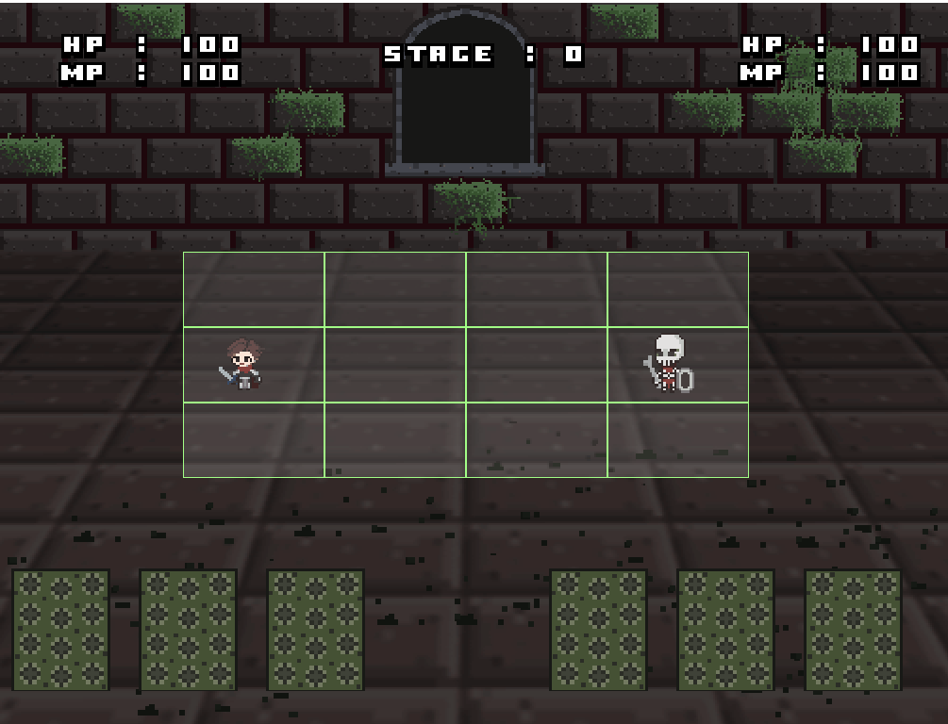
1.게임 소개 - UI
시작 화면
카드 선택
전투

Slide 9

1.게임 소개 - 동영상

Slide 10
2. 클레스 다이어그램

Slide 11
UMT : 클래스 다이어그램
1 page
:왼쪽이 오른쪽을 멤버변수로
가지고 있음
GamePanel extedns Jframe implements Runnable
-width : int -height :int -oldFrameCount : int -thread : Thread -running : Boolean -img : BufferedImage -g : Graphics2D -mouse : MouseHandler -gsm : GameStateManager -BackGround : Image -FPS : int
+GamePanel(int,int), +addNotify() : void +init() : void, +run() : void +update() : void, +render() : void +input(MouseHandler) : void +draw() : void
GameLauncher
GameLauncher()
+main(String[]) void
Package util
Page 2
create
Package graphics
Page 5
create
Window extends JFrame
+Window()
Package entity
Page 4
create
create
Package states
Page 3

Slide 12
UMT : 클래스 다이어그램
2 page (Util Package)
Vector2f
+x,y : float +worldX,worldY : static float
+Vector2f() : void +Vector2f(float x,float y) : void +addX,addY(float f) : void +setX,setY(float f) : void +setVector(Vector2f vec) : void +setWorldVar(float x,float y) : static void +getWorldVar() : Vector2f +toString() : String
MouseHandler implements MouseListener, MouseMotionListener
-mouseX : int -mouseY : int -mouseB : int
+MouseHandler(GamePanel) +mouseDragged,Moved,Clicked,Pressed,Released,Entered,Exited(MouseEvent) : void #x,y : int #button : int

Slide 13
UMT : 클래스 다이어그램
3 page (States Package)
GameStateManager
-GameState : states + PLAY,MENU,PAUSE,GAMEOVER : static final int +onTopState : int +font : static Font
GameStateManager() getState(int) : Boolean Pop,add,addAndpop(int) : void addAndpop(int,int) : void Update() : void Input(MouseHandler) : void Render(Graphics2D) : void
GameState(abstract)
+ gsm : GameStateManager
+GameState(GameStateManager) +update() : abstract void +input(MouseHandler) : abstract void +render(Graphics2D) : abstract void
playState
SelectState
상속
PauseState
GameOverState

Slide 14
UMT : 클래스 다이어그램
3 page (States Package)
Card
-isUsed : Boolean #DM,MP : int #front,back-sprite : Sprite #pos : Vector2f #size : int
+Card(Sprite,Vector2f,int,int,int) +render(Graphics2D) +input(MouseHandler)
GameState(abstract)
PlayState
-font : Font -player : Player -BackGround : sprite -Magiction,Devil,DeathKnight,Skeleton : Enemy -ASM : AttactSystemManager +map : Vector2f
+PlayState(GameStateManager) +update() : void +input(MouseHandler) : void +render(Graphics2D) : void
SelectState
+Player,enemey-cards : static Queue<Card> +PLAYER,DEATHKNIGHT,DEVIL,SKELETON,MEGICTION,NORMAL-CARDS : final int +DEVIL,SKELETON,MEGICTION,DEATHKNIGHT : final int -BackGround : Sprite -Cards : Card[]
+SelectState(GameStateManager) +update() : void +input(MouseHandler) : void +render(Graphics2D) : void +DrawCards() : void

Slide 15
UMT : 클래스 다이어그램
4 page (entity Package)
Entity (abstract)
-LEFT,RIGHT,UP,DOWN : static final int #currentAnimation : int #animation : Animation #sprite : Sprite #pos : Vector2f #left,right,attack,up,down : Boolean #dx,dy : float #HP,MP : int #size,HP,dir : int #maxSpeed,acc,deacc : float
Entitiy(Sprite, Vector2f,int) setAnimation(int, BufferedImage[],int) : void Animate() : void Update() : void Render(Graphics2d) : abstract void getisReverse() : void
Player
-move() : void +checkgo() : void +update() : void +render(Graphics2D) : void +input(MouseHandler) : void
상속
Enemy
+move() : void +render(Graphics2D) : void +checkgo() : void

Slide 16
UMT : 클래스 다이어그램
5 page (Sprite Package)
Animation
-frames : bufferedImage[] timesPlayed : int #frame,frames,delay,numFrames,count : int #Image : BufferedImage
Animateion(BufferedImage[]) or () : void Update() : void hasPlayedOnce(),hasPlayed(int) : Boolean
Sprite
-spriteArray : BufferedImage[][] -wSprite,hSprite : int +currentFont : static Font #width,height : int #spriteSheet,sprite : bufferedImage
Sprite(String) or Sprite(String,int,int) : void -loadSprite(String) : BufferedImage +loadSpriteArray() : void +getSprite(int,int) : BufferedImage +getSpriteArray(int) : BufferedImage[] +getSpriteArray2(int) : BufferedImage[][] drawImg(Graphics2D,BufferedImage,Vector2f,int,int) : void drawArray(Graphics2D, ArrayList<BufferedImage>, Vector2f,int,int,int,int) or (Graphics2D, String, Vector2f,int) or (Graphics2D, String, Vector2f,int,int) or (Graphics2D, String, Vector2f,int,int,int) or (Graphics2D, String, Vector2f,int,int,int,int) : void
Font
-spriteArray : BufferedImage[][] -TILE-SIZE : final int -wLetter,hLetter : int #width,height : int #fontSheet : bufferedImage
+Font(String)or(String,int,int) : void +setSize(int,int) : void -loadFont(String) : BufferedImage +loadFontArray : void +getLetter(int,int) : BufferedImage +getFont(char) : BufferdImage

Slide 17
UMT : 클래스 다이어그램
6 page
AttackSystemManager
+enemy-pos,player-pos : Object +Player-HP,MP,Enemy-HP,MP : int -CHAR,EMPTY,UP,DOWN,RIGHT,LEFT : int +dx,dy : int +enemyIndex,playerIndex : Vector2f
+AttackSystemManager() +ResetPlayerMap(),ResetAnamyMap() : void +Player,enemy-swap(Vector2f,Vector2f) : Boolean -swapArray(Vector2f,Vector2f,int[][]) : Boolean +MovePlayer,MoveEnemy(int) : Boolean +PlayerAttack,EnemyAttack(Boolean[][],Boolean) : Boolean +ReverseArr(Boolean[][]) : Boolean[][] -CheckAttack(Vector2f, int[][].Boolean[][]) : boolean

Slide 18
3. 시퀀스 다이어그램

Slide 19
GameState
시퀀스 다이어그램
~ 전체적인 시스템 ~
user
main
titleState
SelectState
playState
Ending State
생성
타이틀 화면 출력
Loop
모든 적을 처치함 OR 본인이 죽음
마우스 클릭
스토리 화면 출력
엔딩 출력
적, 플레이어의 HP가
0이라면 break
카드 출력
Loop
카드 3장 선택
전투시작
전투화면 출력

Slide 20
시퀀스 다이어그램
~ 전투 시스템 ~
user
main
GameManager
Player
Enemy
전투 결과
카드 선택
MousePressed()
Cards queue
적, 플레이어의 HP가
0이라면 break
모든 적을 처치함 OR 본인이 죽음
Player.move() / Enemy.move() / setHP() / setMP()
Loop
Update()

Slide 21



개발 소개
역할 담당
이주혁
메인 프로그래밍
최용성
기획, 서브 프로그래밍
문소희
그래픽, 디자인, ppt

Slide 22
결과 평가

Slide 23
개발 과정
오름 스타트
10월
11월
22일
sprite animation 구현
전투 시스템 구현
이주혁
캐릭터 스킬 설정
밸런스 조절
레벨 디자인
최용성
프로그래밍 서포팅
전체 캐릭터 기본자세 도트 완성
전체 UI 초안
도트 애니메이션 완성
UI 디테일 추가 및 완성
스토리
애니메이션
문소희

Slide 24
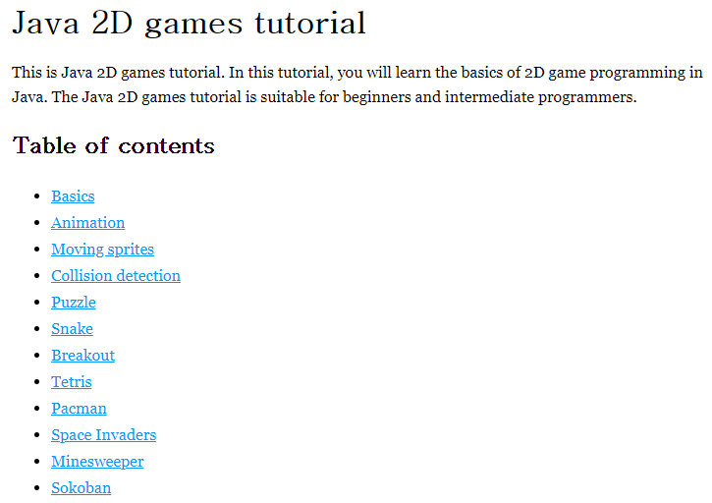
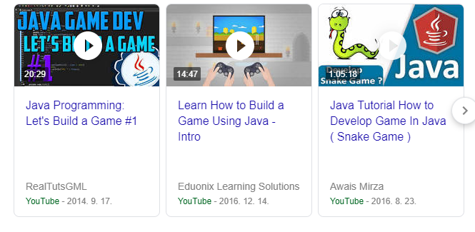
개발 과정(라고 읽고 팁)
어떠한 프로젝트를 만들 때 대부분은 이미 만들어진 것.
검색하면 다양한 Tutorial이 나온다.
이러한 강좌들을 한번씩 해 보면 공통적인 로직이 보인다. (대충 감이 온다)

Slide 25
개발 과정(라고 읽고 팁)
어떠한 것을 구현하고 싶을 때, 검색하는 방법.
잘못된 예 : How to make Card Select in JAVA
올바른 예 : How to make Sprite Image in JAVA + How to use Mouse in JAVA GUI
+ How to check the mouse coordinates on a button.
잘못된 예를 검색해서 나온다고 그냥 긁어서 오기 보다, ‘기술’을 공부하여 응용하는 습관을 들여야 함.
그렇지 않으면 실력도 늘지 않을 뿐더러, 뻔한 게임이 나옴.

Slide 26
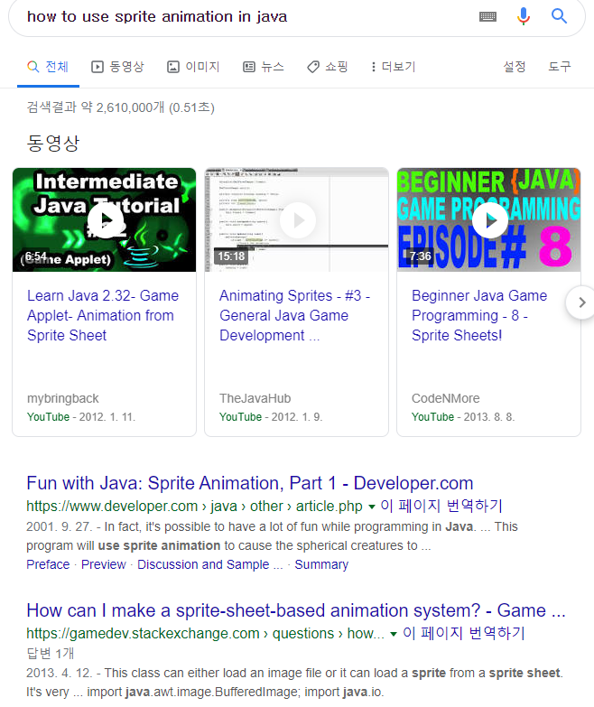
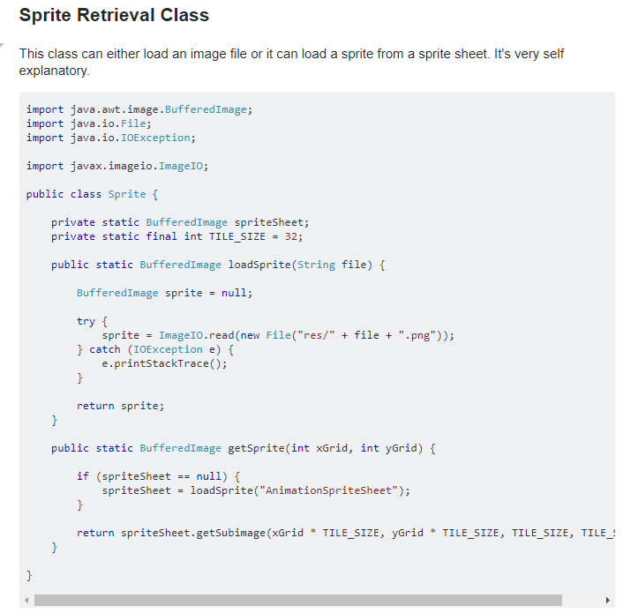
참고한 사이트
필자가 어떻게 생각하고 검색했는지 중심으로 보자.
‘GUI에서 정적인 이미지가 아닌, 움직이는 이미지를 띄우고 싶어‘
->
https://gamedev.stackexchange.com/questions/53705/how-can-i-make-a-sprite-sheet-based-animation-system
대충 모르겠지만
BufferedImage에서 파일을 받고
getSubimage로 파일을 자르구나!

Slide 27
참고한 사이트
‘그냥 복사를 했는데, 깊은 복사가 안되네.. 어떻게 해야 하지?’
자바에서 깊은 복사를 하는 방법 : https://taetaetae.github.io/2018/08/21/how-to-use-cloneUtils/
‘Scene을 변경하고 싶은데 어떻게 해야 하지?＇
How to switching game scene in java : https://www.youtube.com/watch?v=0aB_9L0OlDQ
‘동시에 음악도 출력하고 그리고 업데이트 해야 하는데..’
디자인 패턴 – 게임 루프 패턴 : https://boycoding.tistory.com/112
아 이런 것이 있구나, 자바로 구현을 어떻게 하지?
How to make game loop in java : https://stackoverflow.com/questions/18283199/java-main-game-loop

Slide 28
참고한 사이트
‘타이머 기능을 넣고 싶은데 어떻게 해야 하지?’
how to timer in java: https://javacan.tistory.com/entry/29
‘음악은 어떻게 하지..?＇
How to play music in java : https://www.geeksforgeeks.org/play-audio-file-using-java/

Slide 29
QnA

